Slide 1
高精度计算
赵真卿

Slide 2
数据处理

Slide 3
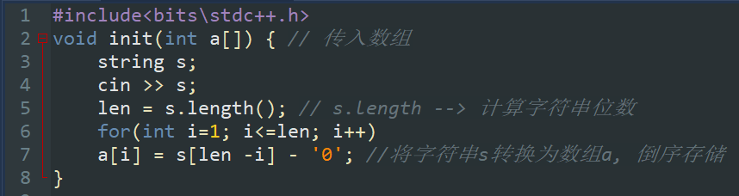
数据的接收方法和存储方法
数据的接收和存储：当输入的数很长时，可采用字符串方式输入，这样可输入位数很长的数，利用字符串函数和操作运算，将每一位取出，存入数组中 .

Slide 4
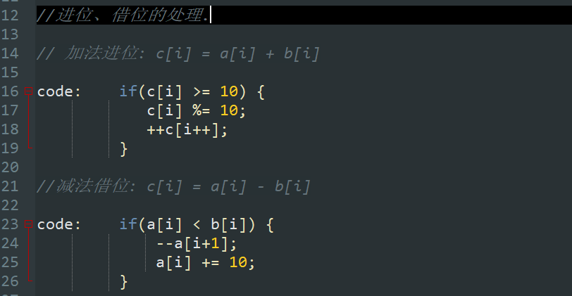
进位、借位的处理

Slide 5
高精度加法
+

Slide 6
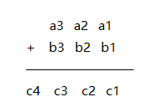
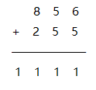
输入两个数到变量中，然后用赋值语句求它们的和后输出 . But，我们知道，在 C++ 语言中任何数据类型都有一定表示范围. 当两个加数很大时，以前的算法显然不能求出精确解，因此我们需要寻求另一种方法 .在读小学时，我们做加法都采用竖式方法 . 这样我们方便写出两个整数相加的算法 .
如果我们用数组a,b分别存储两个加数，用数组c存储结果，则上例有 :
a[1]=6,a[2]=5,a[3]=8,b[1]=5,b[2]=5,b[3]=2,c[1]= c[2]= c[3]= c[4]=1;

Slide 7
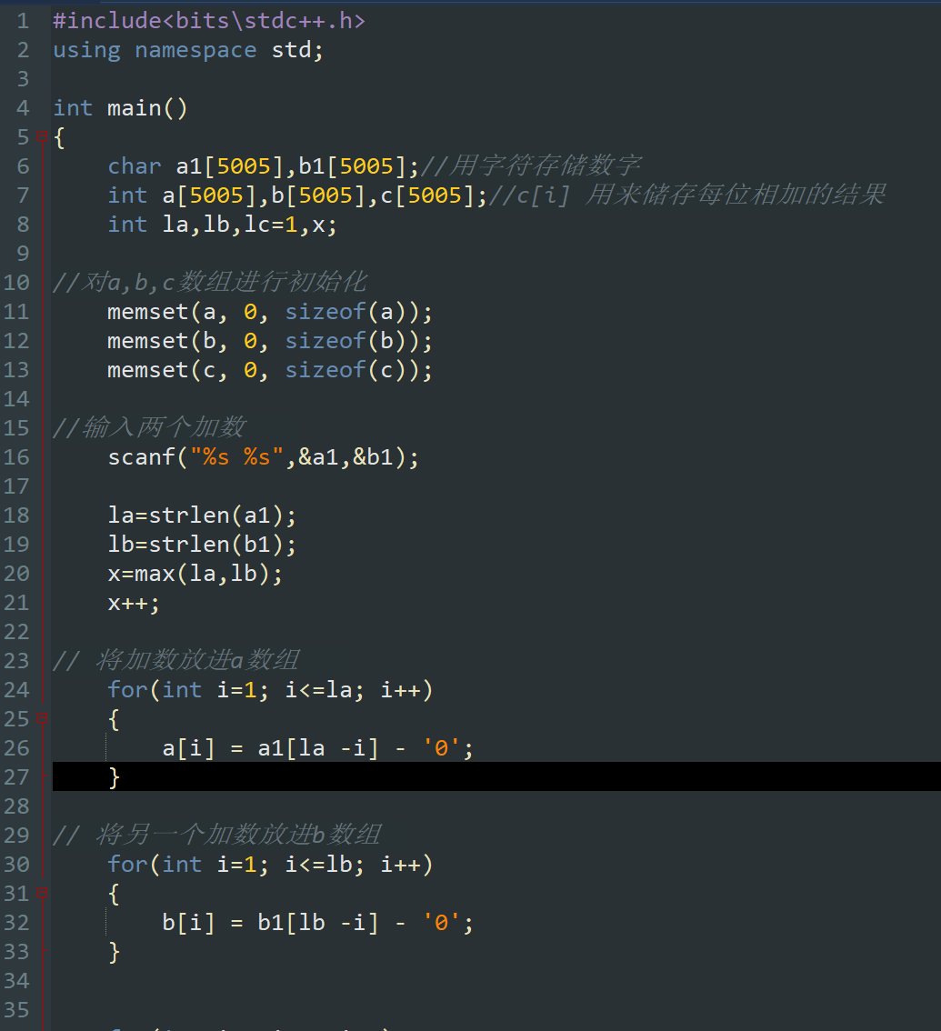
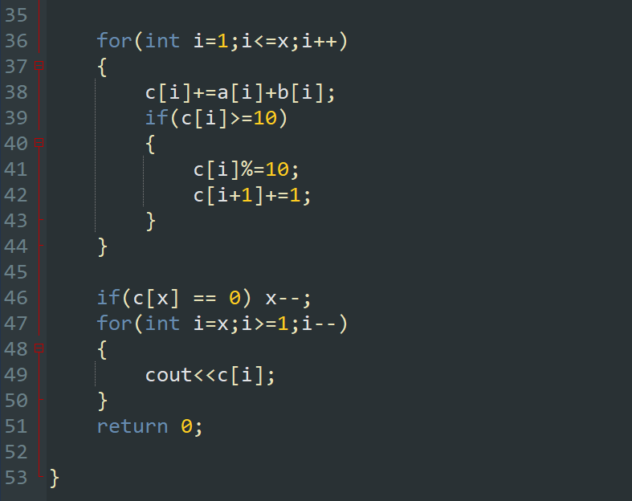
程序代码

Slide 8
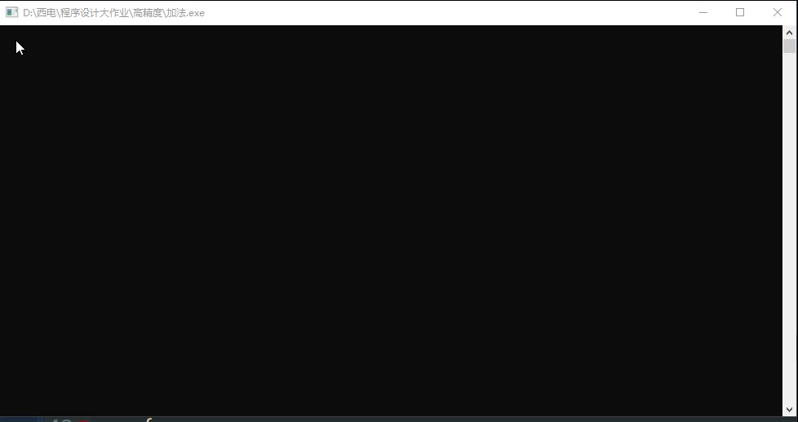
运行结果

Slide 9
高精度减法
-

Slide 10
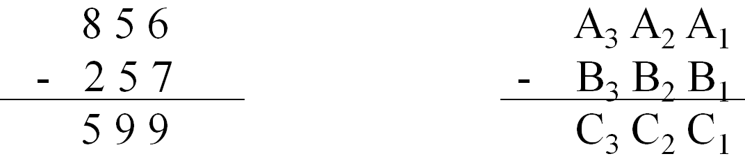
类似加法，同样使用竖式。在做减法运算时，需要注意的是：需要有借位处理

Slide 11
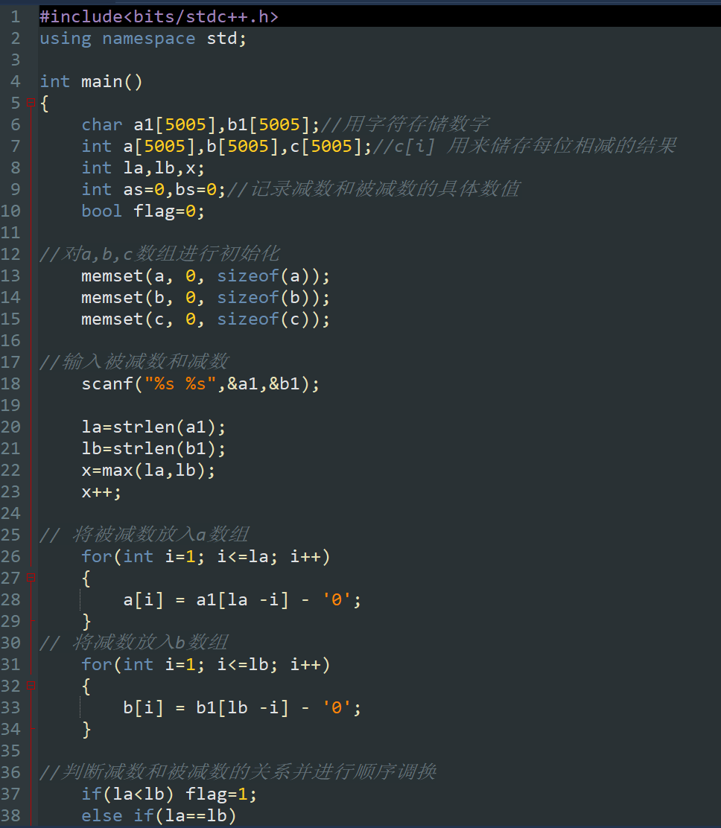
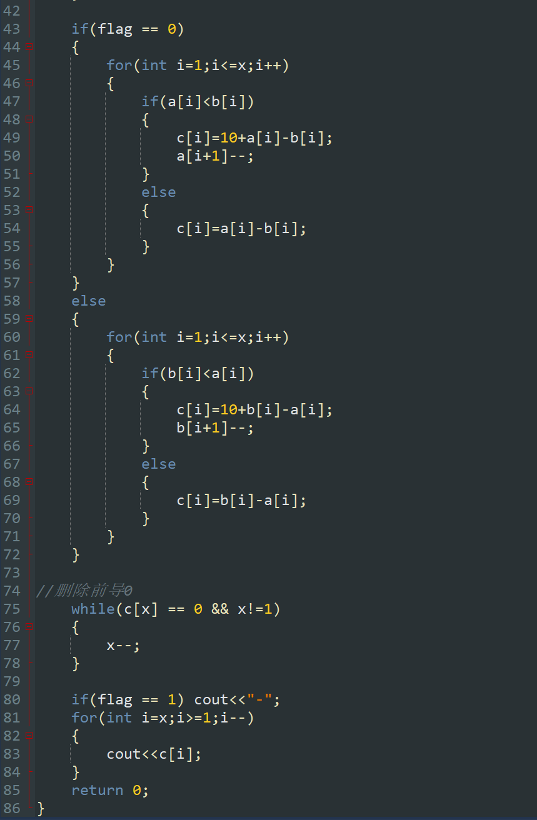
程序代码

Slide 12
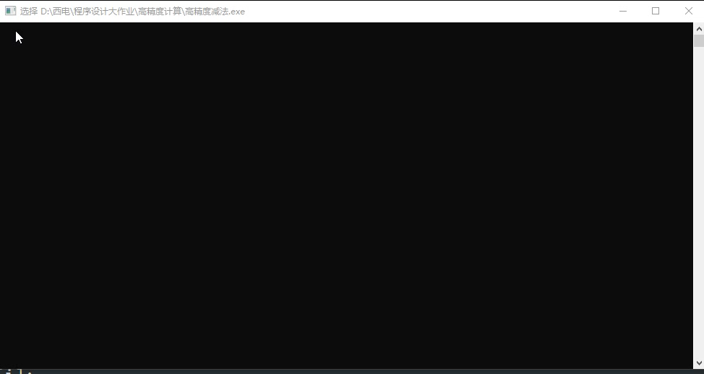
运行结果

Slide 13
谢 谢

